Slide 1
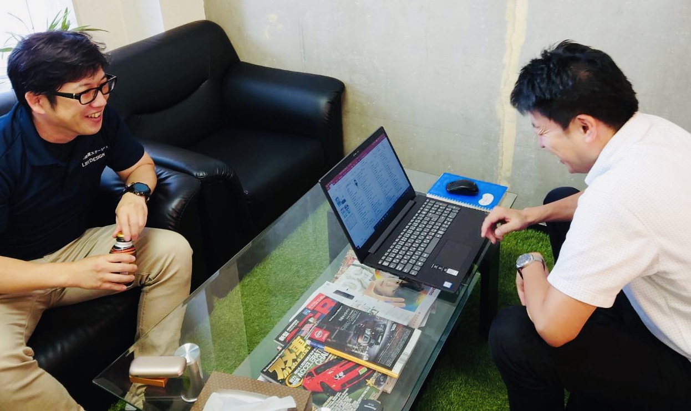
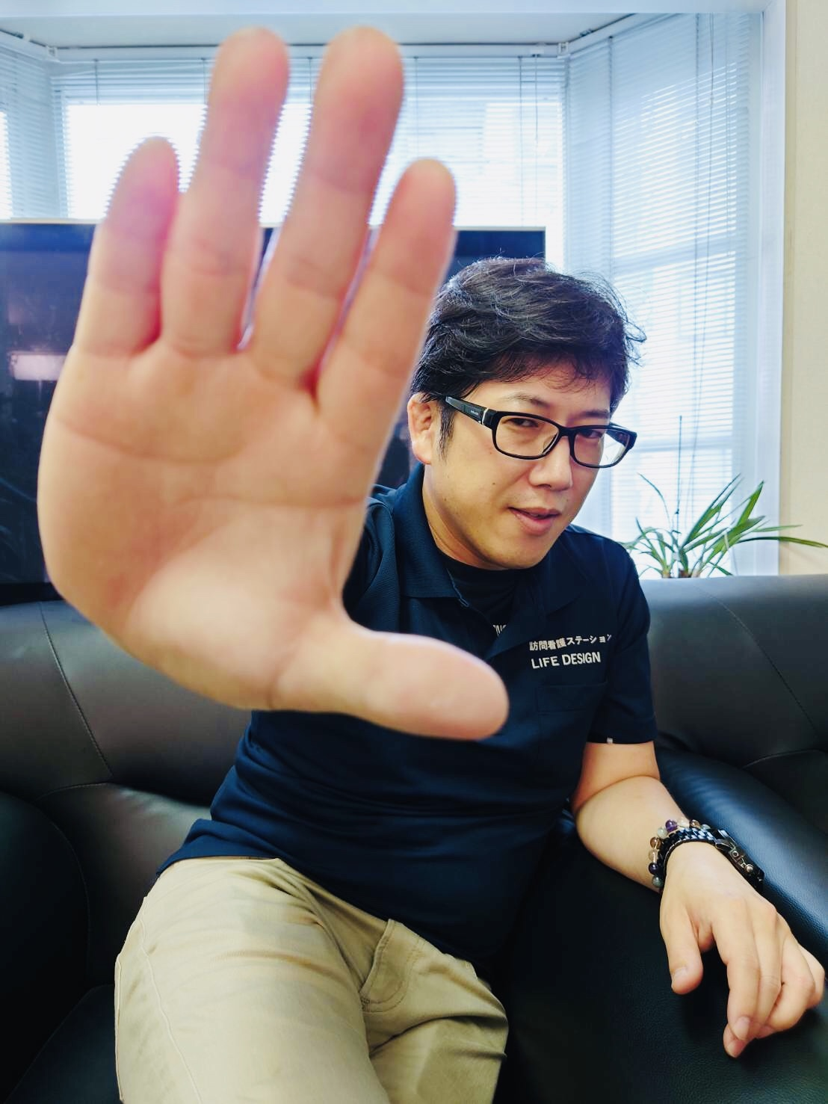
田中代表へ“100”のQ&A
4月から新しいスタッフが増え、新体制で3期目のスタートを切ったLIFEDESIGN。改めて皆さんに知ってもらいたいと思い、先ずは当ステーションの顔である、田中代表の素顔に迫ります！
なんでも答えるよ！
Q1.血液型は
A.ガタガタ(AB型)
Q2.趣味は
A.車・バイク・釣り・家電・DIY
Q3.好きな食べ物は
A.鶏肉
Q4.性格を一言で
A.変わり者
Q5.今までに見た、印象的な夢は
A.ゾンビに追いかけられる夢
Q6.神様を信じますか
A.NO
Q7.好きな番組は
A.加トちゃんケンちゃんごきげんテレビ
Q8.最近、どのようなことで笑いましたか
A.小島君が心にもないことを言った時
Q9.尊敬する人物は
A.親
Q10.買ったけど失敗したーというものは
A.ポータプルDVDプレーヤー
Q11.家以外で今までで1番高い買い物は
A.車
Q12.自分を動物にたとえると
A.イヌ
Q13.春・夏・秋・冬どれが好きですか
A.冬
Q14.その理由は
A.厚着(おしゃれ)ができるから
Q15.子供の頃に憧れた職業は
A.警察官
Q16.生まれ変わるなら男と女どっちがイイ?
A.男
Q17.その理由は
A.今がいいから
Q18.行ってみたい国(都市)は
A.ラスベガス
Q19.口癖はありますか
A.ふわぁーっと
Q20.どんなアルバイト経験がありますか
A.回転寿司・レンタルマット・土方
Q21.無人島に一つだけ持っていくなら、何？
A.ナイフ
Q22.いま一番欲しいものは
A.休み
Q23.好きなキャラクターは
A.のび太くん
Q24.かけてみたいプロレス技は
A.三角締め
Q25.絶対できないけどやってみたいことは
A.ハリウッド映画監督
Q26.気分転換に何をしていますか
A.ドライブ
Q27.小学校のときに好きだったテレビ番組は
A.加トちゃんケンちゃんごきげんテレビ
Q28.印象に残っている映画は
A.スターウォーズ
Q29.お酒は好きですか
A.ちょっとしか飲めない
Q30.ネットをどのように利用していますか
A.調べもの
Q31.こだわっていることは
A.かかわっているもの全て
Q32.昨日の夕食は何を食べましたか
A.ピザ
Q33.今日の朝ごはんは
A.食パン
Q34.運動は好きですか
A.微妙
Q35.過去に戻って何かをやり直せるなら?
A.もっと早くに独立したかった
Q36.学生時代のニックネームは
A.田中君
Q37.小学校の給食で好きだったものは
A.冷凍ミカン
Q38.同じく嫌いだったものは
A.麦芽糖の牛乳
Q39.親友に一言お願いします
A.ウチで働かないか？
Q40.では母親にも
A.ありがとう
Q41.小さいころ何をして遊んでいましたかA.警ドロ
Q42.苦手なことは
A.大勢の前での話
Q43.得意なことは
A.ものづくり
Q44.目の前に宇宙人が来たらどうしますか
A.友達になる
Q45.お化けを見たことがありますか
A.ない
Q46.自分自身のことをひとつだけ変えられるとしたら？
A.細マッチョになりたい
Q47.ペットは居ますか
A.居ません
Q48.アクセサリーは好きですか
A.あんまり
Q49.小学生の時好きだった教科は
A.算数
Q50.今までに一番興味を持ったことは
A.映画

Slide 2
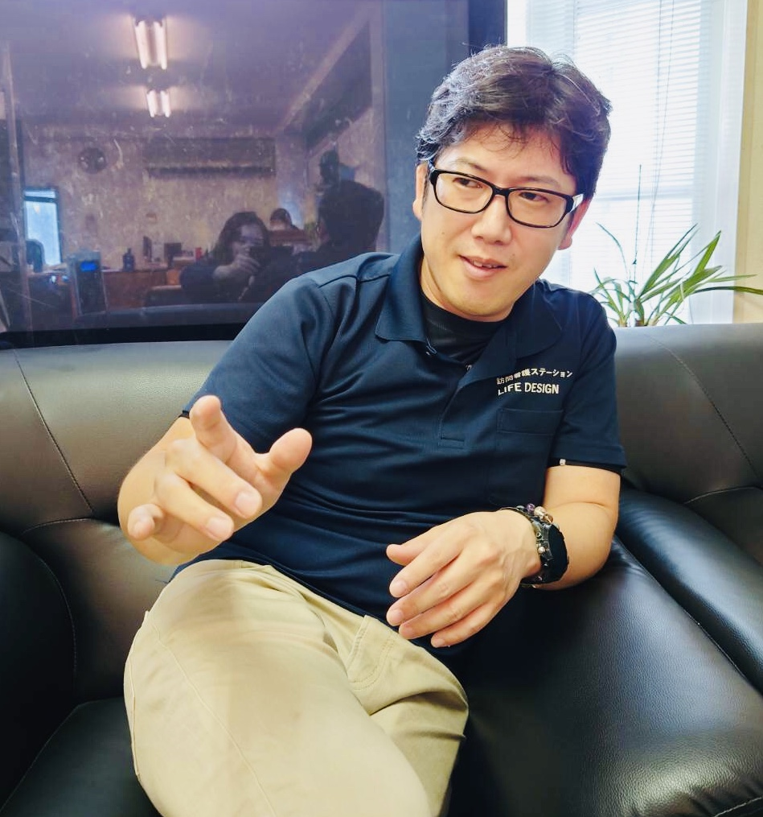
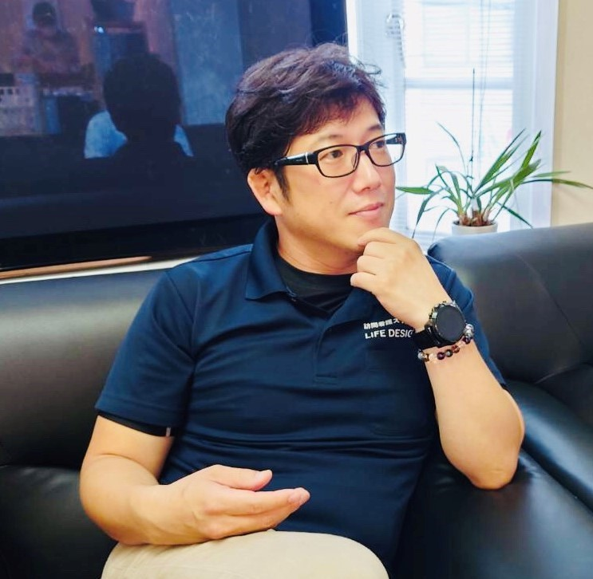
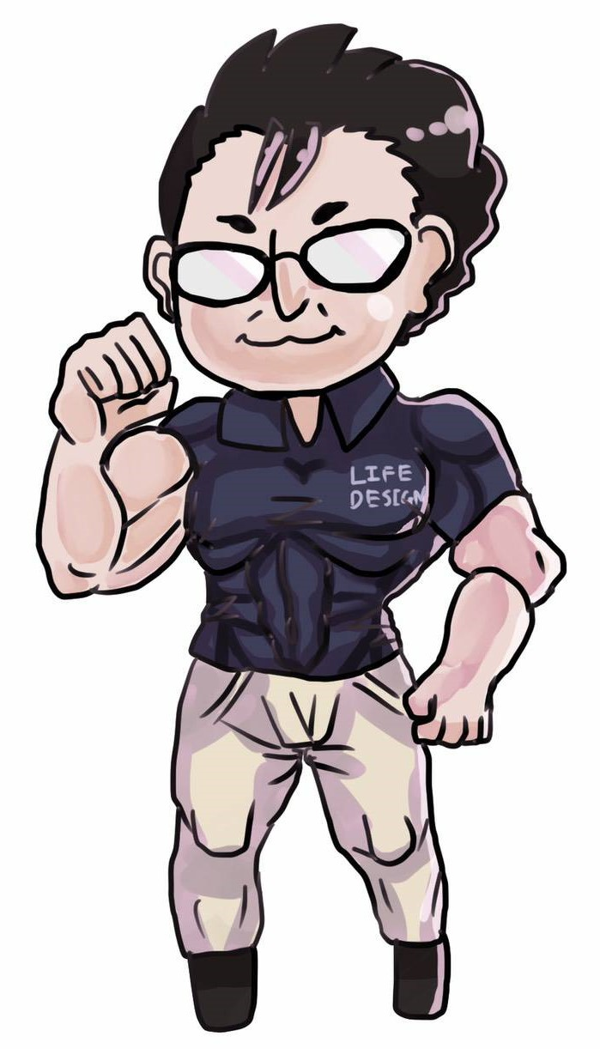
Q76.夏休みの宿題は早く終わらせる方でしたか
A.いいえ
Q77.学校の先生は好きでしたか
A.人による
Q78.団体行動は好きですか
A.いいえ
Q79.ルールや規則は守りますか
A.いいえ
Q80.好きな四文字熟語は
A.七転八起
Q81.どんなときに泣きますか
A.悲しい時
Q82.好きなスポーツは
A.格闘技
Q83.コンビニでよく買うものは
A.プロテイン関係
Q84.好きなお菓子は
A.おかき
Q85.好きな女優さんは
A.エマストーン
Q86.好きな俳優さんは
A.リバーフェニックス
Q87.インドア派?アウトドア派?
A.インドア派
Q88.好きな場所は
A.ガレージ
Q89.思い出の場所は
A.ガレージ
Q90.初めて買ったCDは
A.JOY(アルバム)/工藤静香
Q91.カラオケでよく歌う曲は
A.出てこーへんなぁ…
Q92.好きな漫画は
A.ドラゴンボール
Q93.落ち込んだ時の対処法は
A.ドライブ
Q94.得意料理はなんですか
A.鶏肉料理
Q95.絵を描くのは好きですか
A.普通
Q96.ジンクスはありますか
A.あります
Q97.好きなブランドは
A.ブルガリ
Q98.言われて嬉しい言葉は
A.安心する
Q99.好きなおにぎりの具は
A.具なんていらねぇ
Q100. 大切にしているものは
A.自分の周りのもの全て
Q51.好きな動物は
A.熱帯魚
Q52.二千円札についてどう思いますか
A.ある意味価値がある
Q53.人以外に変身するなら何になりたい?
A.ギター
Q54.好きな言葉は
A.有言実行
Q55.好きな楽器は
A.ギター
Q56.ネットオークションに参加していますか
A.はい
Q57.夏休みの思い出
A.ドリル
Q58.自分を漢字一文字で表すと
A.難
Q59.アニメは好きですか
A.普通
Q60.最近できるようになったことは
A.経営
Q61.最近はまっていることは
A.経営
Q62.法律を変えられるとしたらどうしますか
A.交通ルール緩和
Q63.幸せですか
A.お元気ですか～♪(オークワ)
Q64.占いについてどう思いますか
A.信じません
Q65.好きな色は
A.黒地に赤
Q66.好きな花は
A.朝顔
Q67.永遠に同じもの食べるとしたら何食べますか
A.鶏肉
Q68.夏といえば
A.汗
Q69.では冬といえば
A.暖
Q70.中学生・高校生のときの変な校則は
A.そんなん無かった
Q71.その当時、恋はしていましたか
A.してました！
Q72.ディズニーランドは好きですか
A.普通
Q73.遊園地の好きな乗り物は
A.観覧車
Q74.電車に乗るのは好きですか
A.あんまり好きじゃない
Q75.飼ってみたい動物は
A.チーター
～100のQ&Aを終えての感想～
ちょっと疲れました。
自分を知るイイきっかけ
になりました。

